Slide 1
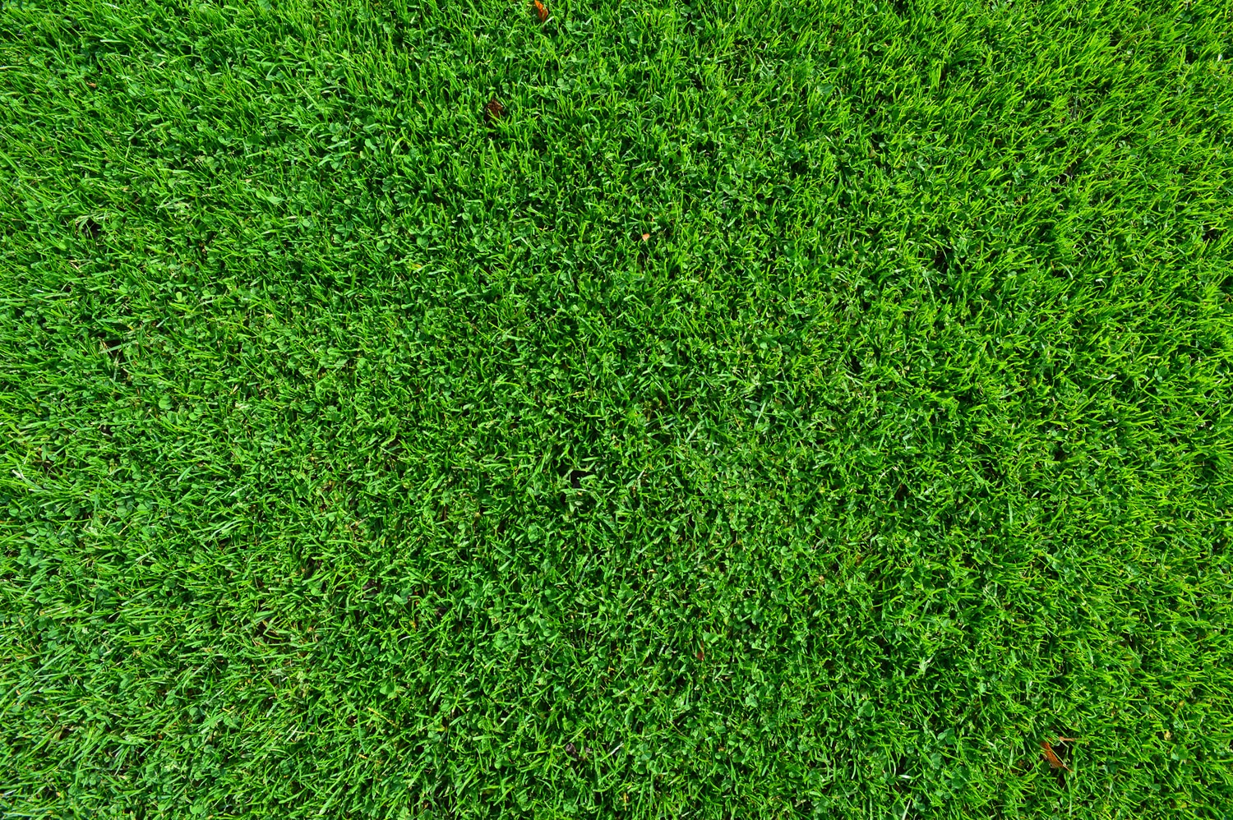
SimFWC

Slide 2
Conception
Les chapeaux
Chapeau A
Equipe 1
Equipe 2
Equipe 3
Equipe 4
Chapeau B
Equipe 1
Equipe 2
Equipe 3
Equipe 4
Chapeau C
Equipe 1
Equipe 2
Equipe 3
Equipe 4
Chapeau D
Equipe 1
Equipe 2
Equipe 3
Equipe 4

Slide 3
Conception
Les poules
Poule A
Equipe Chapeau A
Equipe Chapeau B
Equipe Chapeau C
Equipe Chapeau D
Poule B
Equipe Chapeau A
Equipe Chapeau B
Equipe Chapeau C
Equipe Chapeau D
Poule C
Equipe Chapeau A
Equipe Chapeau B
Equipe Chapeau C
Equipe Chapeau D
Poule D
Equipe Chapeau A
Equipe Chapeau B
Equipe Chapeau C
Equipe Chapeau D

Slide 4
Conception
Les éliminatoires
Finale
Petite Finale
½ Finale
½ Finale
¼ Finale
¼ Finale
¼ Finale
¼ Finale
Une équipe peut gagner ou perdre mais ne peut pas faire nul.

Slide 5
Conception
Les matchs
Une simulation par score :
Puissance de l’équipe
Score Attaque
Score Défense
Score Attaquant 1
Score Attaquant N
Score Défenseur 1
Score Défenseur N

Slide 6
Spécifications
Les matchs
Statiques :
Evolutives :
Score équipe
Puissance de l’équipe
Entraineur
Supporter
Blessures
Changements
Cartons
Pourcentage victoire
Nos données
Caractéristiques Joueurs :
Score Joueur
Rapidité
Accélération
Endurance
Puissance
Tête
Tir
Passe
Centre
Tacle

Slide 7
Spécifications
Nos données
Equipes :
Entraineurs :
Nom
Prénom
Niveau
Age
Nationalité
Formation
Pays
Joueurs
Entraineurs
Joueurs :
Nom
Prénom
Age
Taille
Poids
Poste
Caractéristique Joueurs

